Slide 1
AIoT, Big Data, Blockchain 환경을 구축하기 위한
가장 합리적인 Private Cloud 플랫폼
TimeSoft Co.,ltd.

Slide 2
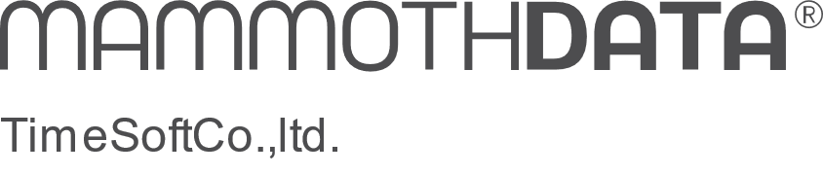

01 매머드데이터 개요
02 매머드데이터 특장점
03 매머드데이터 아키텍처
04 매머드데이터 주요기능
05 매머드데이터 제공모듈
06 매머드데이터 구축사례
07 매머드데이터 인증
08 매머드데이터 Media
메머드데이터는 IoT, ICT, ITS등 모든 대용량의 비정형, 정형 데이터의 실시간 수집, 저장, 분석, AI 분석, 시각화등 강력한 데이터 처리 기능을 제공 합니다.
특화된 매머드데이터 플랫폼을 중심으로 강력한 H/W가 채택된 프라이빗 클라우드 AI BigData어플라이언스 제품 입니다.

Slide 3



매머드데이터
개요
비정형/정형 데이터의 수집, 저장, 분석, AI 예측,
시각화까지 지원하는
Platform
매머드데이터는 합리적인 비용으로 빅데이터 처리분석에 특화된 플랫폼 기반으로 강력한 H/W로 구성된 어플라이언스 제품 입니다.
다양한 대용량 데이터 처리에 대한 단계별 과정에 최적화된 솔루션을 제공하며, 데이터 수집과 서비스에 대한 자원 분배(오토스케일링)기능,
In Memory 기반의 최적화된 분산 처리 속도 보장 기능, 대용량 데이터 분산 저장을 효율적으로 관리하는 기능을 갖춘 기업형 솔루션을 제공 합니다.
데이터 분산 처리 수집
공공 데이터 API 자동 수집
대용량 데이터 분산 저장
In Memory 분산 처리 기능
AI 예측 분석 기능
Big Data 정형/비정형 분석
Big Data 시각화 기능
시스템 자원 모니터링

Slide 4


매머드데이터
특장점
성능
최적화
쉬운
확장성
합리적
비용절감
병렬처리 지원
분산처리 지원
In-Memory
Data Lake
Scale-Out
대용량 저장
Open Source
개발기간 단축
운영비용 절감

Slide 5
매머드데이터
특장점
가상화
Virtualization
가상화 (VM, Container)
인메모리
In-Memory
In-Memory 분산 처리
각 물리 서버에 수많은 가상 서버를 배치하여 하드웨어 활용률을 개선할 수 있으며, 장애 조치와 이중화 구성이 쉬워집니다.
매머드데이터는 프로세스 전반에 인메모리를 적용하여 처리 함으로서 타 플랫폼 대비 비약적인 속도를 보장합니다.
고가용성
High Availability
HA (High Availability)
분산 수집
Distributed Processing
Data Collection
데이터 분산 수집
HA(High Availability) 기능을 기본으로 탑재하고 있어 추가적인 비용발생 없이 고 가용성을 보장합니다.
자동화된 프로세스로 정형, 반정형, 비정형 형식의 대용량 데이터를 실시간 및 분산 처리하여 수집하는 기능을 제공합니다.
오토 스케일링
Auto Scaling
Auto Scale (Scale In-Out)
MLOps
Machine Learning
Lifecycle Platform
MLOps
CPU, 메모리, 디스크, 트레픽 같은 시스템 자원들의 메트릭값을 모니터링 하여 서버 사이즈를 자동으로 조절합니다.
MLOps 기능을 통하여 머신러닝의 라이프사이클을 손쉽게 관리하고 진행 가능하여 빠르고 효율적으로 결과에 도달할 수 있습니다.

Slide 6


매머드데이터
아키텍처
타임소프트에서는 비정형/정형 데이터를 수집, 저장, 분석, 시각화까지 Total 솔루션을 탑재한 Timesoft의 Enterprise AI Big Data Analysis Appliance 일체형 제품을 전문 컨설팅 인력과 전문기술을 바탕으로 고객의 만족을 최우선으로 제공합니다.
MD Collection
(수집)
MD Storage
(저장)
MD Analysis
(분석)
MD Visualization
(가시화)
MD Blockchain
(블록체인)
● CEP
● SE
AI
GIS
신원인증
최적화 성능 제공
Total솔루션 일체형 제공
In Memory 처리 기능 제공
데이터 분산 처리 기능 제공
데이터 모델링
데이터 시각화 기능 제공
Big Data 분석 기능 제공
정형/비정형 분석 제공
클로링
DM
Mining
관제
분산원장
ETL
DW
R
분포
거래
Open API
● DL
OLAP
EIS
계약
어플라이언스 매머드데이터
데이터 분산처리 수집 | 데이터 분산 저장 | 데이터 분석 | 데이터 시각화 서비스
Atto Scaling | In Memory 처리 | Scale Out
CEP (Complex Event Processing) : 대용량 데이터를 실시간 분석
SE (Search Engine) : 검색 엔진
DL (Data Lake) : 다양한 원시 데이터 세트를 기본 형식으로 저장

Slide 7
매머드데이터
아키텍처
강력한 성능의 H/W를 기반으로 최고의 성능을 낼 수 있도록 매머드데이터만의 높은 기술력을 통한 최적화된 인프라와 플랫폼을 구축하였으며, 최고의 성능을 발휘하는 아키텍처를 구성하였습니다.
Mammoth Data Module
SaaS
MD AI DOC
MD KM
MD Collection
MD Image Analisys
MD IDSS
SC Module
BNM Module
문서 기계 해독 AI 모듈
(MS Office,
PDF, HWP)
음성인식(STT),
형태소 분석
공공데이터 수집 모듈
(CEP, 데이터 수집
API 자동화)
AI 영상 분석 모듈
(이미지, 동영상)
의사결정(DSS)
AI 분석 모듈
Supply chain
Blockchain
Network
Monotoring
Mammoth Data platform
MD Big Data Platform
MD AI Platform
MD Blockchain Platform
시스템
모니터링
수집
저장
처리
Modeling
Org1
Org2
PaaS
Raw Data
인증
인증
Model Tracking
Org3
Org4
시각화
분석
인증
인증
Model
Service
Model
Registry
분산 원장 Engine
(병렬처리 / In-Memory / Scale-Out)
IaaS
Mammoth Private Cloud (VM, Container)

Slide 8



매머드데이터
주요기능
AI BigData 프로세스
비정형/반정형/정형 구조 데이터의 처리구조 자동화 기능과 처리 과정의 자원 모니터링 등 데이터 분석 및 시각화 기능을 제공합니다.
또한 MLOps기능을 내장하고 있어 머신러닝의 라이프사이클을 손쉽게 관리하고 진행 가능합니다.
Data Collection
Mammoth Platform
Visualization
Unstructured
Data Lake
Data Warehouse
Real Time
Monitoring
Data
Visualization
Real Time
AI & Predictive
Analytics
Semi Structured
Data Mart
Search Engine
Data
Mining
OLAP
Analysis
Batch
Machine Learning
Structured
AI ML
OLAP Engine
R, Python, API
OLAP Analysis
(Unstructured Report)
OLAP Analysis
(Structured Report)
MLOps
Process
Modeling
Raw Data
Model
Registry
Model
Serving
Model
Tracking

Slide 9

매머드데이터
주요기능
가상화
Mammoth Data 가상화는 HCI (Hyper Converged Infrastructure) 솔루션으로 손쉬운 가상화 구성, 비용절감, 유연한 H/W 자원분배, 스케일 아웃을 통한 확장성을 가진 가상화 Private Cloud 솔루션입니다.
가상화 (Virtualization)
고가용성 (High Availability)
Clustering
node 1
node 2
node 3
고가용성
VM
VM
VM
Container
응용프로그램
응용프로그램
응용프로그램
응용프로그램
애플리케이션
애플리케이션
게스트OS
게스트OS
게스트OS
게스트OS
Node 1
Node 1
하이퍼바이저 (Hypervisor)
주 서버
주 서버
Linux Kernel
클러스터 하트비트
Big Data 서버
Big Data 서버
Big Data 서버
유연성을 극대화하기 위해 커널 기반 가상 머신(KVM)과 컨테이너 기반 가상화 두 가지 가상화 기술을 구현.
공유 스토리지
MAMMOTHVIRTUALIZATION
클러스터링을 통해 공유 스토리지, HA등 다양한 서비스를 제공합니다.
공유 스토리지를 이용하여 유연한 데이터 저장 및 관리가 가능하며, 스케일 아웃기능을 통해 디스크를 제한없이 추가 가능합니다.
컴퓨팅, 네트워크 및 스토리지 장치의 원활한 확장이 가능합니다. (서버와 스토리지를 서로 빠르고 독립적으로 확장)
FEATURES

Slide 10
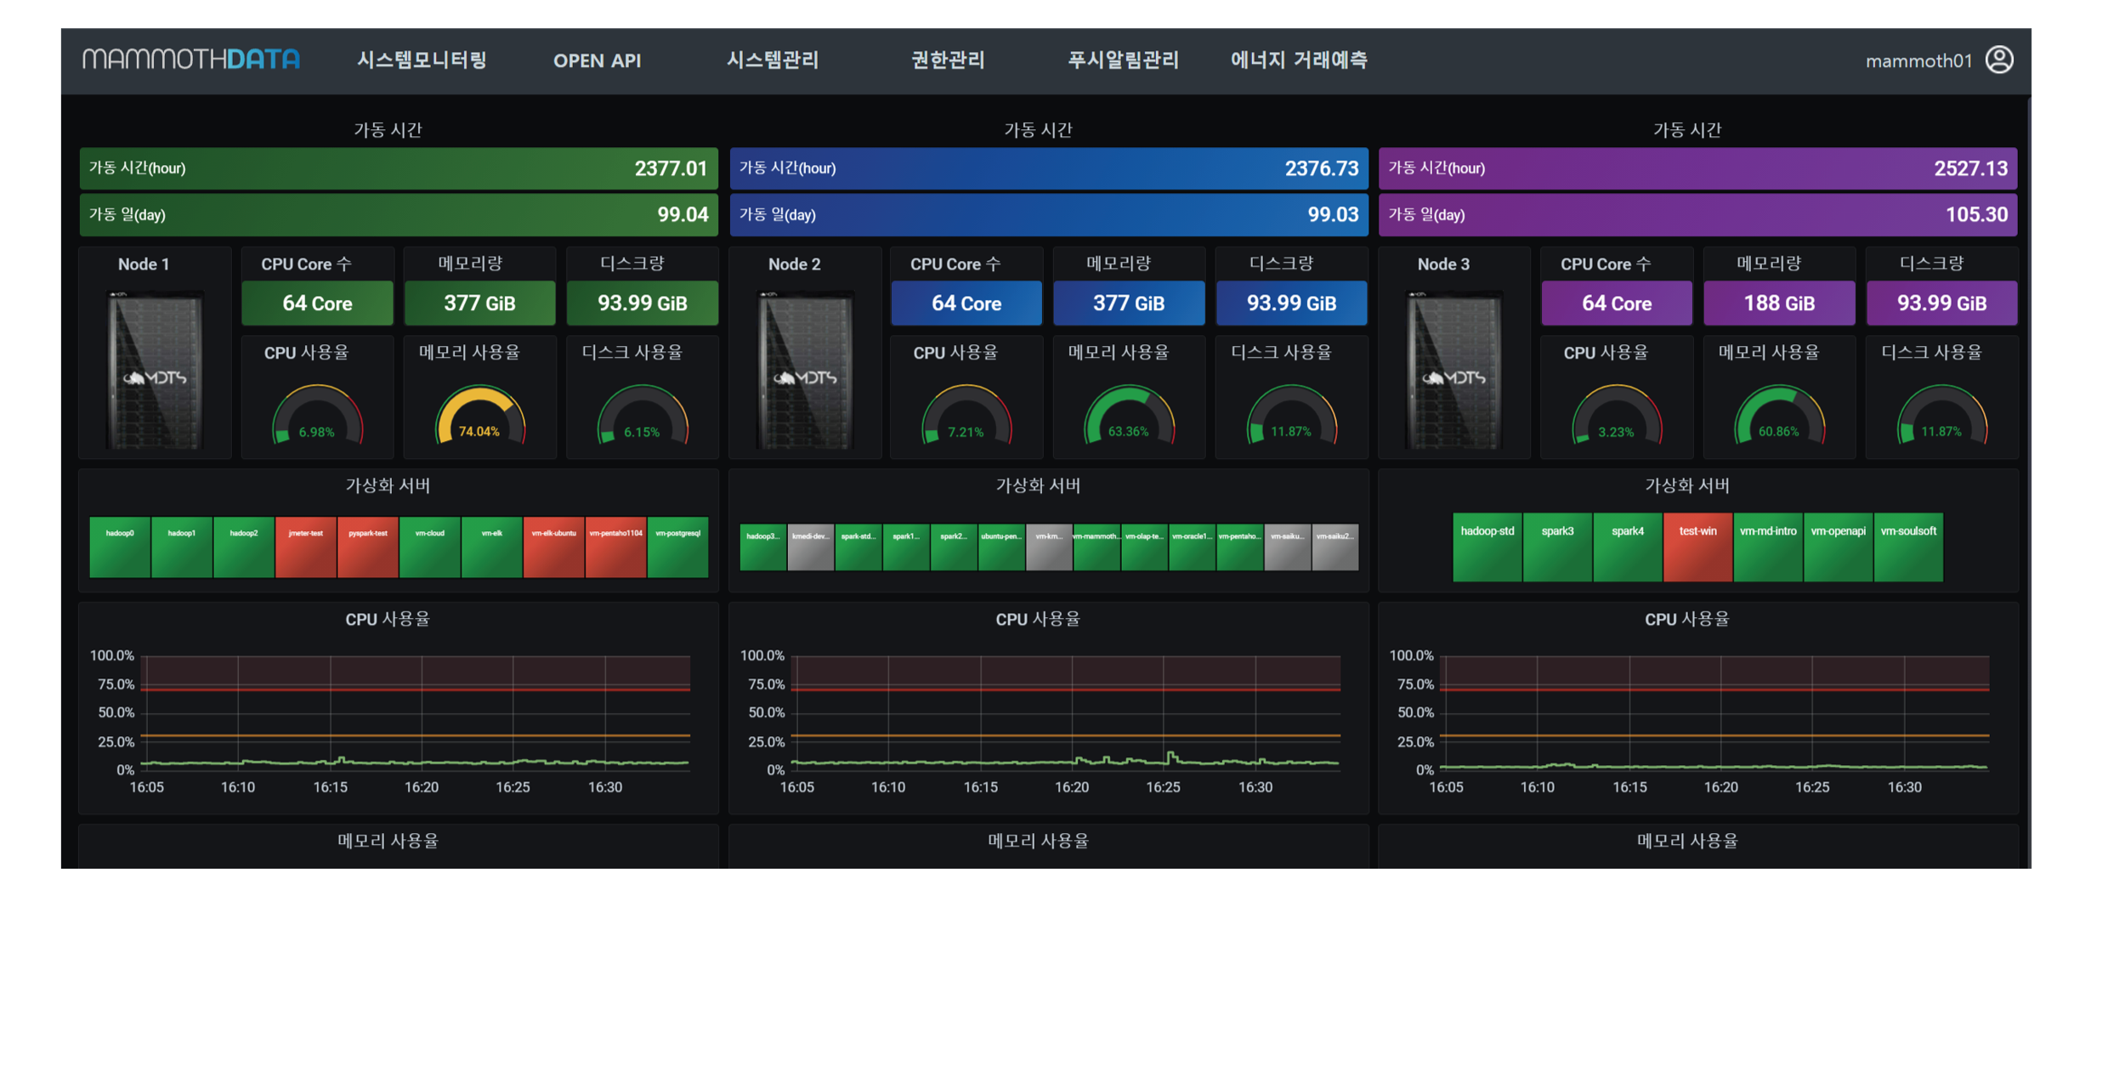
매머드데이터
주요기능
가상화 모니터링
매트릭 데이터를 시각화 하여 각 H/W, VM, 컨테이너의 상태를 실시간 확인 가능하며, 장애 감지 시 알람 기능을 이용하여 지정한 이메일로 경고를 알려주는 기능을 포함하고 있습니다.

Slide 11
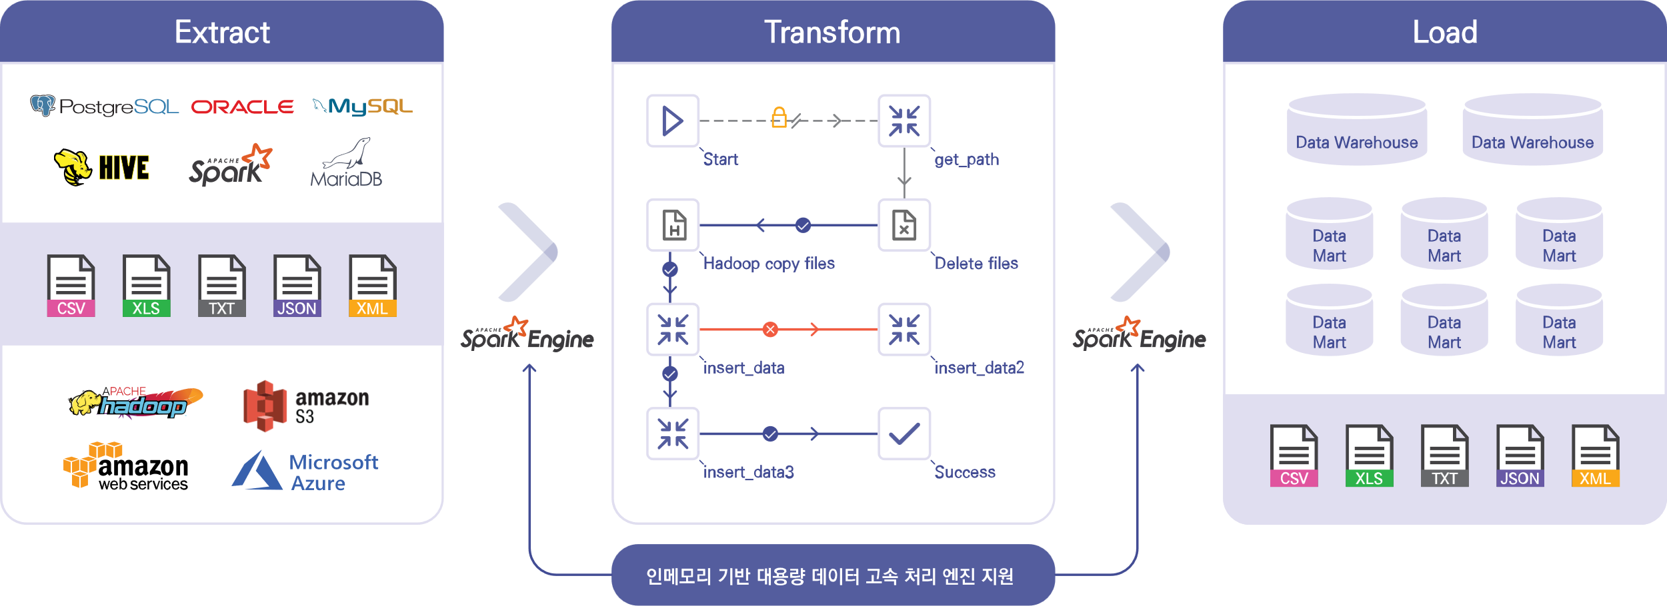
매머드데이터
주요기능
ETL
Mammoth Data ETL은 다양한 종류의 외부 시스템으로부터 정형, 반정형, 비정형 데이터를 수집 단계부터, 변환, 적재, 분석 등 일련의 과정을 제공하는 빅데이터 솔루션입니다. 또한 In-Memory 기반의 분산 처리를 지원하여 대용량 데이터를 고속 처리할 수 있습니다.
MAMMOTHETL
다양한 원천 데이터 지원 및 빅데이터 통합 및 처리로 Pubilc 및 Private Cloud 환경에서 운영이 가능합니다.
Kafka, MQTT 등 원활한 실시간 데이터 처리(CEP) 지원 및 ETL Job 자동화 스케줄링 및 프로세스 배치를 진행할 수 있습니다.
Log파일을 통한 작업로그 생성 및 조회로 원활한 장애조치를 지원합니다.
FEATURES

Slide 12
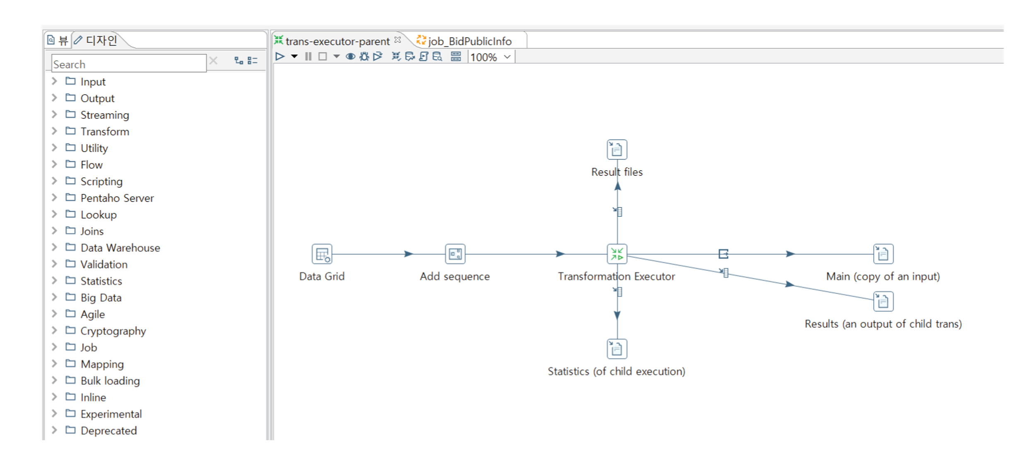
매머드데이터
주요기능
ETL 프레임워크
Mammoth Data ETL은 GUI기반 ETL 프레임워크를 사용합니다. Drag & Drop 방식으로 각 디자인을 쉽게 사용할 수 있으며, 사전에 구성된 다양한 라이브러리를 통해 데이터 파이프라인 설계에 용이합니다.

Slide 13













Business Intelligence Solution에서 필요한 모든 기능이 포함되어 있습니다. Reporting, OLAP Analysis, Dashboarding, Scorecard, ETL등 무제한 사용자 제공하고 강력한 빅데이터와 인공지능의 머신 러닝 환경을 제공합니다.
매머드데이터
주요기능
Mammoth BI
Business Intelligence Solution에서 필요한 모든 기능이 포함되어 있습니다. 레포트 생성, 대시보드 구축, 원본 데이터 분석, 핵심성과지표(KPI)관리, 엑셀 데이터 추출 등 비즈니스에 가장 효과적인 구성으로 분류하여 기능을 제공하고 있습니다.
Reporting
Dashboards
쉽고 빠른 레포트 생성
빠르고 직관적인 대시보드 구축
OLAP
Scorecards
정밀하고 강력한 원본 데이터 분석
빈틈없는 핵심성과지표(KPI) 관리
Excel to Dashboards
어떠한 엑셀파일도 손쉽게 추출

Slide 14

매머드데이터
주요기능
Mammoth BI
Business Intelligence Solution에서 필요한 모든 기능이 포함되어 있습니다. 레포트 생성, 대시보드 구축, 원본 데이터 분석, 핵심성과지표(KPI)관리, 엑셀 데이터 추출 등 비즈니스에 가장 효과적인 구성으로 분류하여 기능을 제공하고 있습니다.
쉽고 빠른 레포트 생성
정밀하고 강력한 원본 데이터 분석
단 몇 초 만에 임시 보고서를 만들 수 있는 가장 강력하고 유연한 도구
직관적인 UI로 웹상에서 빠르고 간편하게 사용자 정의 보고서 생성
별도의 분석 및 편집 작업으로 인한 인력 및 재원 투입 최소화
STPivot은 Hadoop 기반 기술이 적용된 빅 데이터 OLAP를 비롯하여 기존 OLAP 뷰어에 주요 새로운 기능을 추가하는 사용자 경험 향상
강력하고 직관적인 수식 편집기, 즉석에서 계산(sum, 평균, max, min, Rank…) 및 훨씬 더 많은 사전 정의된 기능 제공
Excel 스프레드시트 활용 기능 제공

Slide 15
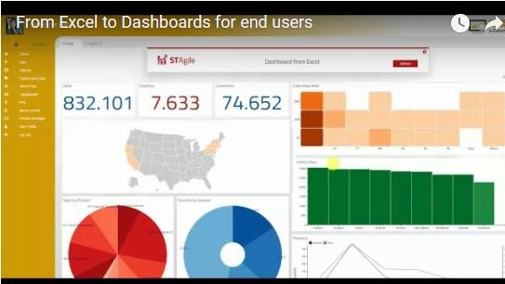
매머드데이터
주요기능
Mammoth BI
Business Intelligence Solution에서 필요한 모든 기능이 포함되어 있습니다. 레포트 생성, 대시보드 구축, 원본 데이터 분석, 핵심성과지표(KPI)관리, 엑셀 데이터 추출 등 비즈니스에 가장 효과적인 구성으로 분류하여 기능을 제공하고 있습니다.
빈틈없는 핵심성과지표(KPI) 관리
어떠한 엑셀파일도 손쉽게 추출
STCard는 귀사의 주요 KPI(Key Performance Indicator)를 관리하는 데 가장 적합한 도구
STCard는 Norton과 Kaplan Philosophy에 기반을 두고 있으며, 스코어 카드, 관점 및 KPI를 필요한 만큼 관리
목표 대 실제 편차를 분석하여 모든 목표 추적
단 몇 초 만에 엑셀파일을 STAgile 대시보드로 생성, 저장 및 공유
강력한 데이터 검색 대시보드 제공

Slide 16
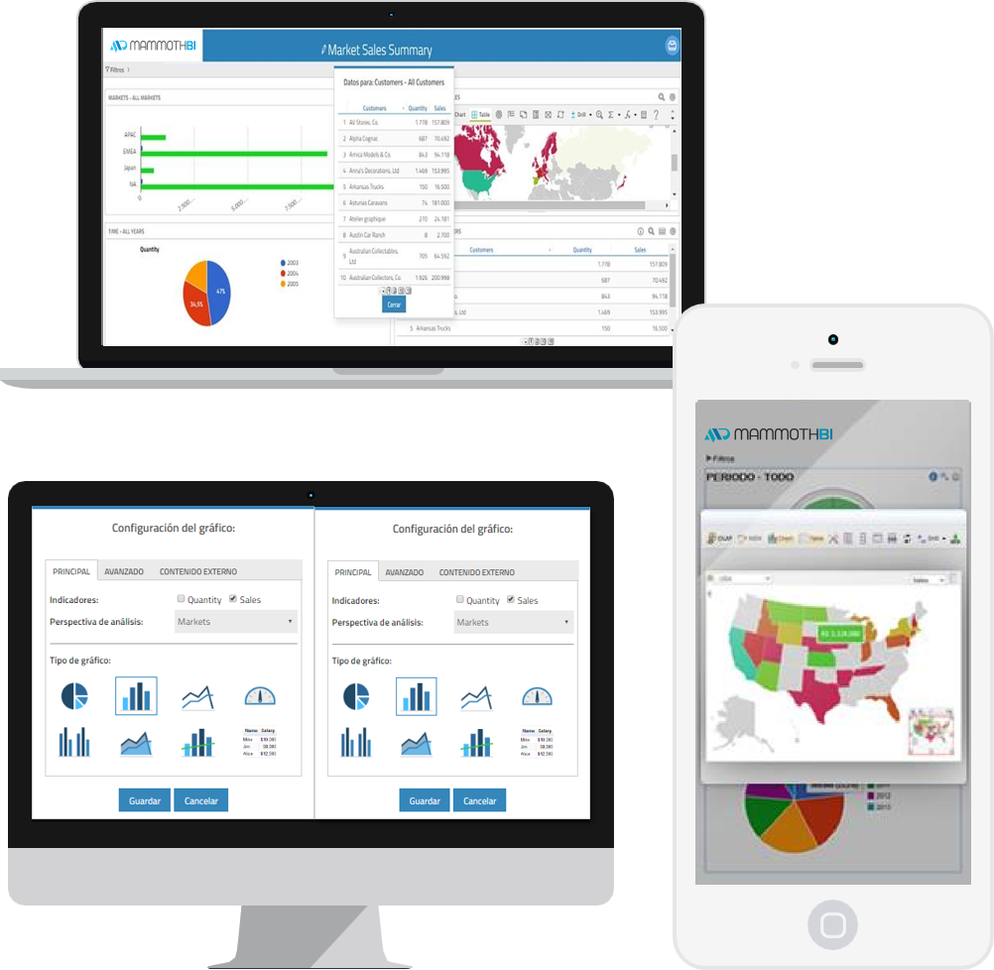
매머드데이터
주요기능
Mammoth BI
Business Intelligence Solution에서 필요한 모든 기능이 포함되어 있습니다. 레포트 생성, 대시보드 구축, 원본 데이터 분석, 핵심성과지표(KPI)관리, 엑셀 데이터 추출 등 비즈니스에 가장 효과적인 구성으로 분류하여 기능을 제공하고 있습니다.
빠르고 직관적인 대시보드 구축
STPivot, STCard, STAgile 에서 추출된 데이터를 쉽고 빠르게 통합하여 시각화 해 주는 직관적이고 강력한 대시보드
별도의 코딩작업 없이 편하고 쉬운 UI로 기능 구현
별도의 제약없이 손쉽게 외부 콘텐츠(문서, 앱 또는 웹) 클리핑 가능

Slide 17
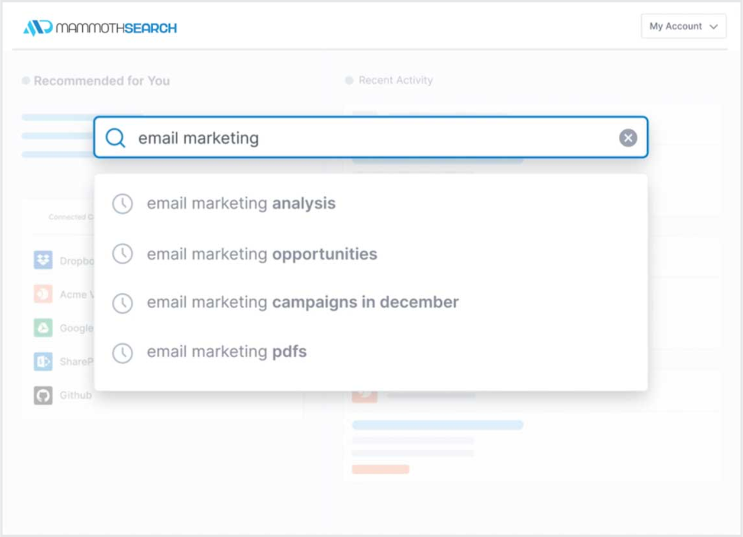
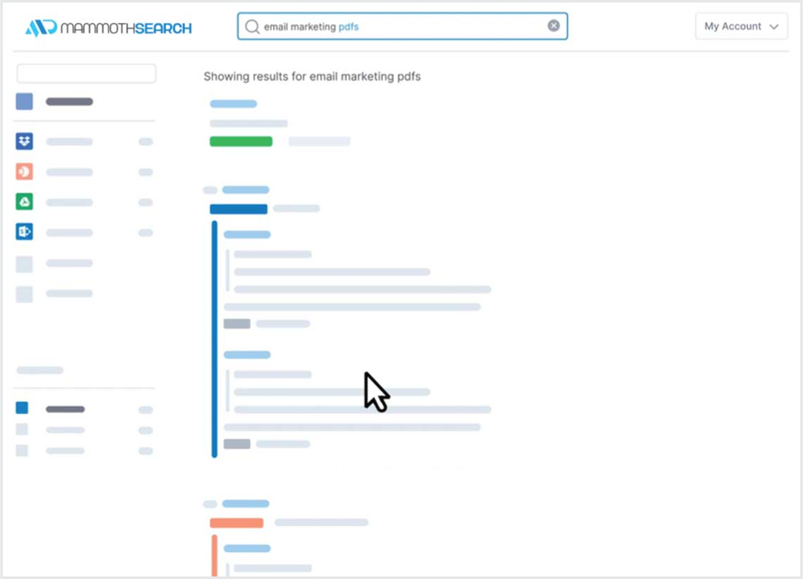




매머드데이터
주요기능
검색엔진
매머드데이터의 검색엔진은 빠른 속도와 넓은 확장성, 그리고 수많은 데이터를 색인 할 수 있는 능력과 형태소 분석기능을 기반으로 한 검색을 제공하고 있습니다.
매머드데이터 검색엔진 특징
역 인덱스 구현으로 빠른 검색
노드의 수평적 확장으로 대용량 처리
모든 유형의 데이터를 수용
분산저장설계로 네트워크 단절에 안전
MAMMOTHSEARCH
시간 역순이 아닌 연관도에 따른 보다 정확한 검색 결과를 제공합니다.
형태소 분석기능을 통해 유사 키워드에 대한 결과까지 색인하여 반환합니다.
플랫폼 일부가 아닌 모든 기능을 Rest API로 제공하여 연동 가능합니다.
장애 발생 시 복구까지 데이터 수집 및 검색에 영향을 주지 않습니다.
FEATURES

Slide 18
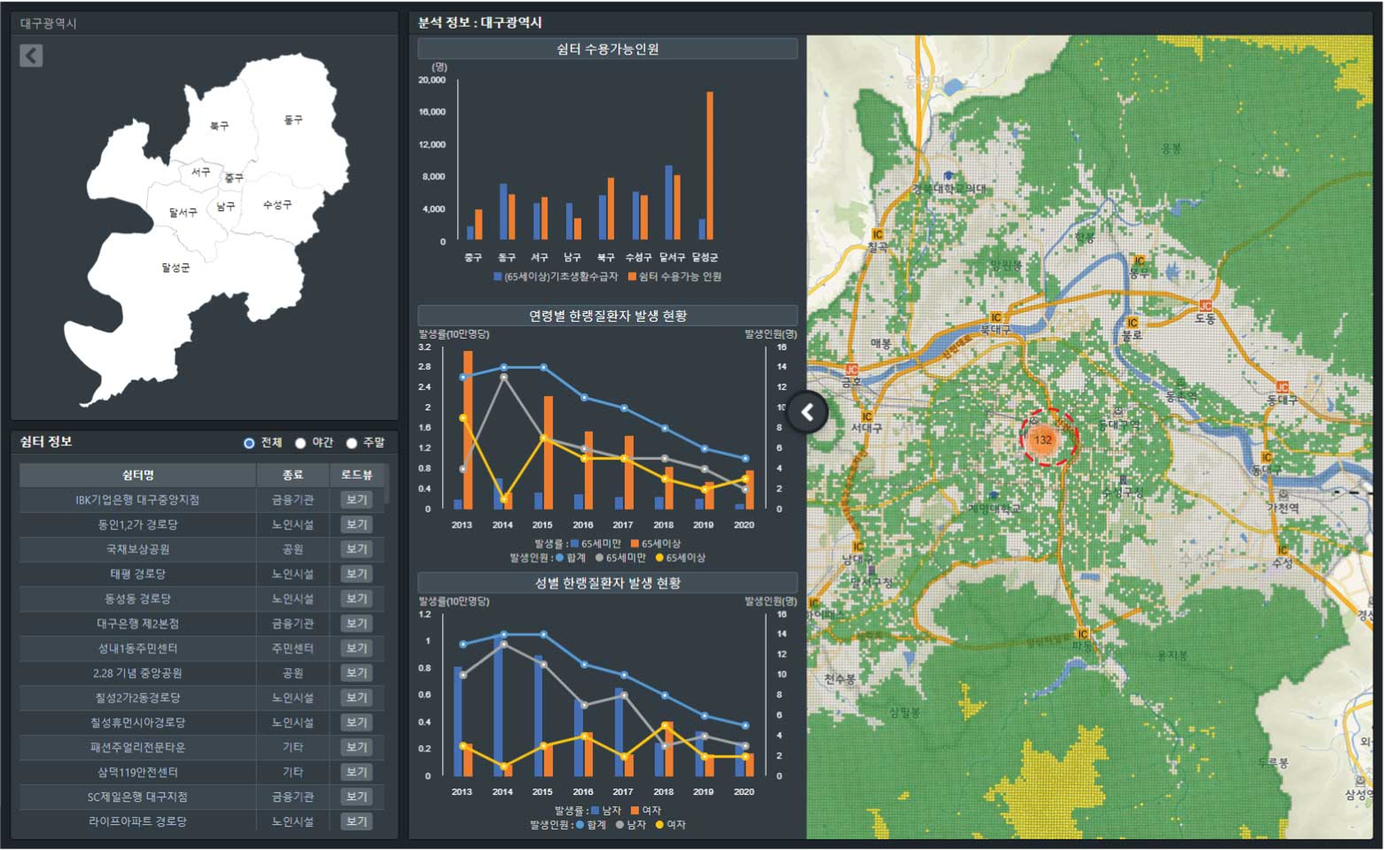




매머드데이터
주요기능
시각화
대용량 데이터를 다양한 플러그인을 이용하여 간단한 클릭만으로 누구나 쉽게 차트를 구현하고 데이터를 분석할 수 있으며 생성된 차트를 조합하여 직관적인 대시보드를 제작할 수 있습니다.
정형/비정형 데이터 시각화
로깅과 로그 분석
애플리케이션 성능 모니터링
위치기반 정보 데이터 분석과 시각화
보안 분석 및 비즈니스 분석
대화형 데이터 탐색 기능
사용자 정의 데이터 시각화
검색엔진과 상호작용 UI
인덱스 등록 및 환경설정

Slide 19


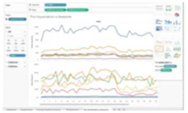
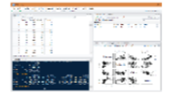
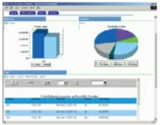
매머드데이터
제공모듈
Module
Mammoth Data 플랫폼에서는 문서 기계 해독, 챗봇, 데이터수집 API, 의사결정(DSS) AI 분석 모듈 등을 제공합니다.
Mammoth Data Module
MD AI DOC
MD KM
MD Collection
MD Image Analusys
MD IDSS
SC Module
BNM Module
Unstructured
문서 기계 해독 AI 모듈
(MS Office,
PDF, HWP)
음성인식(STT),
형태소 분석
공공데이터 수집 모듈
(CEP, 데이터 수집
API 자동화)
AI 영상 분석 모듈
(이미지, 동영상)
의사결정(DSS)
AI 분석 모듈
Supply chain
Blockchain
Network
Monotoring
Real time Monitoring
Mammoth Data platform
Data Visualization
MD Big Data Platform
MD AI Platform
MD Blockchain Platform
Semi Snstructured
Org1
Org2
수집
저장
처리
Raw Data
Modeling
Model Tracking
인증
인증
Data Mining
Org3
Org4
시각화
분석
인증
인증
Model
Service
Model
Registry
분산 원장 Engine
Structured
(병렬처리 / In-Memory / Scale-Out)
OLAP analysis
Unstructured Report,
structured Report
Mammoth Private Cloud (VM, Container)
Collection
Storage
Analysis
Visualization

Slide 20

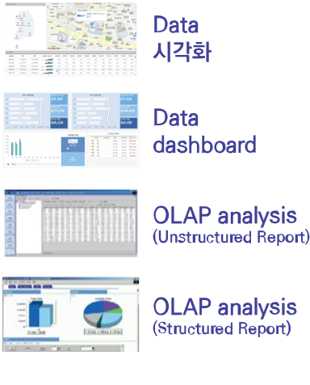
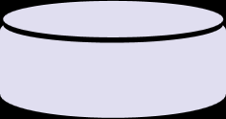

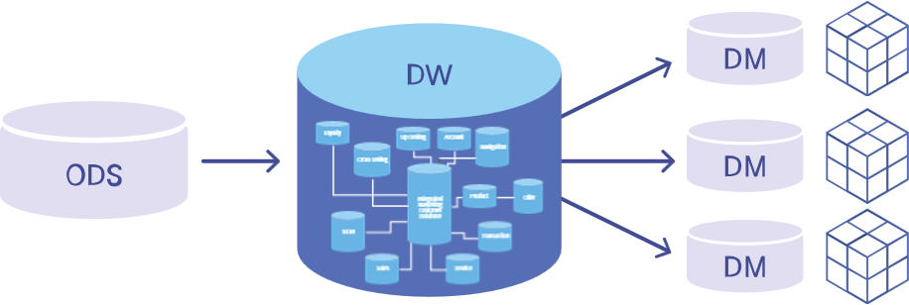

매머드데이터
제공모듈
Data Mart 구축 솔루션
Private Cloud 기반의 Enterprise Data Warehouse 분석과 DataMart 분석 솔루션으로 Dashboard를 통한 Data 시각화 기능, OLAP 분석 툴, 데이터 처리 프로세스 ETL툴을 제공합니다.
Data Source Layer
Data Prdcess / Data Storage Layer
Business Server Layer
Access Layer
Enterprise Data Warehouse
WAS
SaaS
DBMS (OLAP)
WEB
Mammoth Data platform
MD Big Data Platform
MD AI Platform
MD Blockchain Platform
수집
저장
처리
Modeling
Org1
Org2
PaaS
Raw Data
인증
인증
Model Tracking
Org3
Org4
시각화
분석
인증
인증
Model
Service
Model
Registry
분산 원장 Engine
(병렬처리 / In-Memory / Scale-Out)
IaaS
Mammoth Private Cloud (VM, Container)

Slide 21

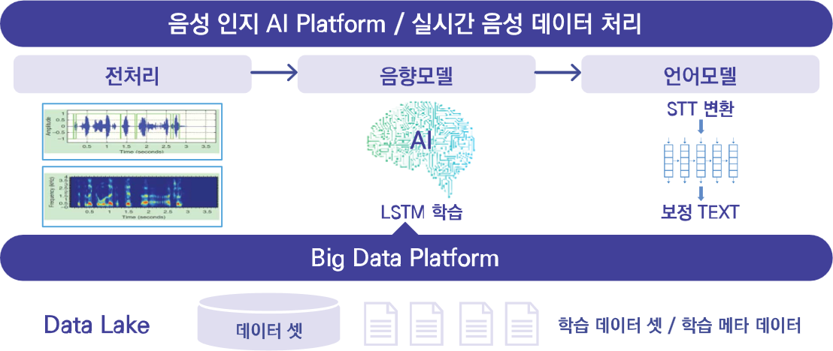


매머드데이터
제공모듈
회의록 구축 솔루션
회의 발화자, 대화, 녹취록 등 다양한 음성을 인식 기술 적용을 통하여 속기사 없이 음성을 문자로 변환 해주는 회의록 작성 솔루션 입니다.
(자막 서비스, 비대면 콜센터 대응 서비스, 로봇 서비스, 음성 AI 비서 서비스, 번역 서비스 등 다양한 분야 적용)
Communication Layer
Service Data Prdcess / Data Lake Layer
Business Layer(WAS)
Access Layer(WEB)
자막서비스
SaaS
회의록 서비스
WEB 포탈
학습데이터 API
API 테스트
테스트 API
API WEB
Mammoth Data platform
MD Big Data Platform
MD AI Platform
MD Blockchain Platform
수집
저장
처리
Modeling
Org1
Org2
PaaS
Raw Data
인증
인증
Model Tracking
Org3
Org4
시각화
분석
인증
인증
Model
Service
Model
Registry
분산 원장 Engine
(병렬처리 / In-Memory / Scale-Out)
IaaS
Mammoth Private Cloud (VM, Container)

Slide 22

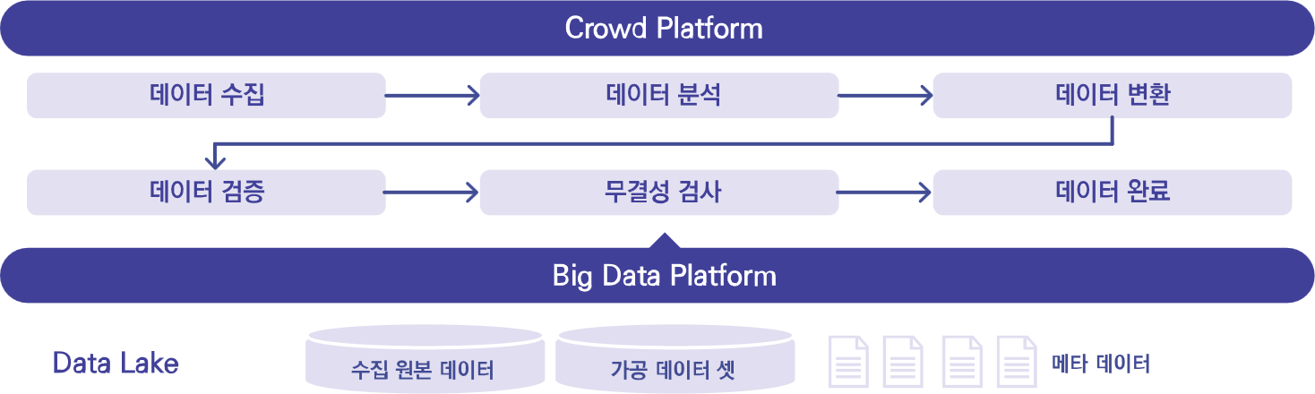

매머드데이터
제공모듈
크라우드 소싱 플랫폼 솔루션
비 대변을 통한 데이터 구축을 위한 크라우드 소싱 플랫폼 솔루션 입니다.
(학습 데이터 구축 분야, 시장 설문조사 분야, 상품 조사 분야, 물류 유통 분야 등)
Service Data Process / Data Lake Layer
Business Layer
Communication Layer
데이터 의뢰
SaaS
저작도구
데이터 품질검사
페널 관리
Mammoth Data platform
MD Big Data Platform
MD AI Platform
MD Blockchain Platform
수집
저장
처리
Modeling
Org1
Org2
PaaS
Raw Data
인증
인증
Model Tracking
Org3
Org4
시각화
분석
인증
인증
Model
Service
Model
Registry
분산 원장 Engine
(병렬처리 / In-Memory / Scale-Out)
IaaS
Mammoth Private Cloud (VM, Container)

Slide 23
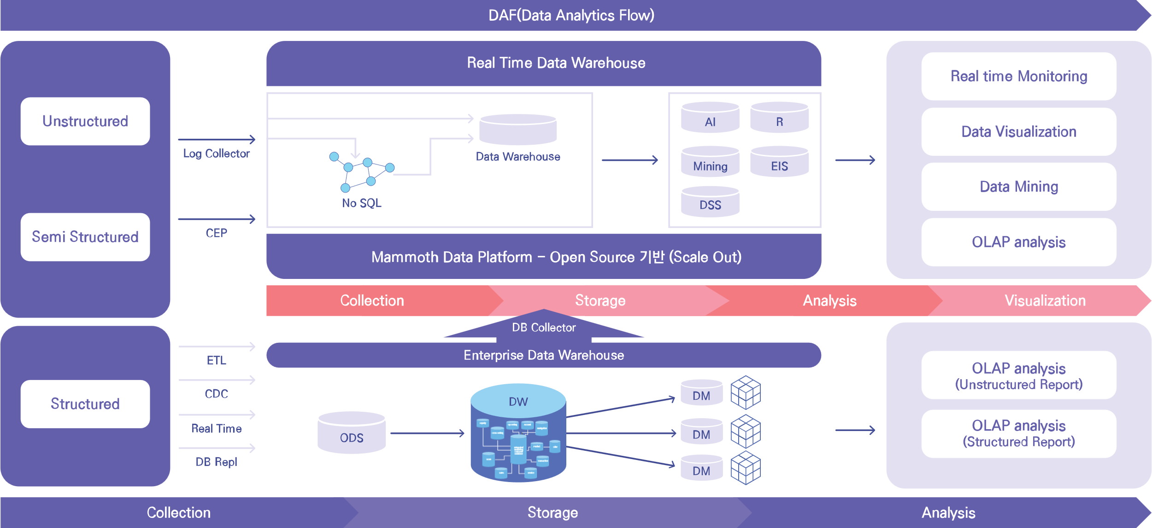
매머드데이터
제공모듈
빅데이터 통합 분석 기반
비정형 구조/반 정형 구조/정형 구조의 데이터를 데이터 처리 구조의 자동화 기능과 처리과정의 시스템 자원 모니터링 등 데이터 분석 툴 제공, 데이터 시각화 기능을 제공합니다.

Slide 24
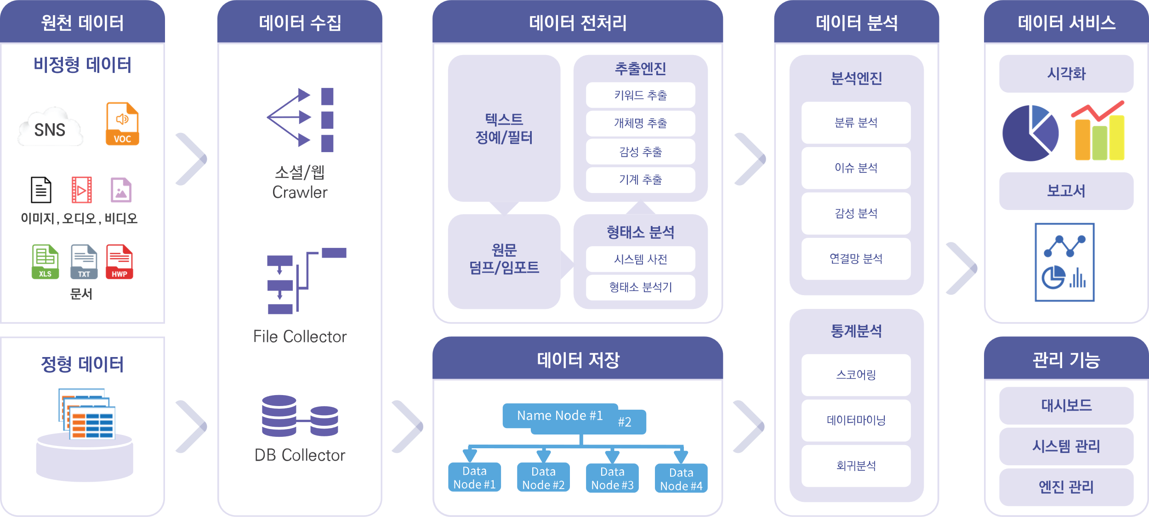
매머드데이터
제공모듈
빅데이터 처리, 분석 툴
데이터 전 처리 모듈(ETL 툴), 데이터 분석 엔진(AI ML, OLAP), 검색엔진, 분석 툴(OLAP, R, Mining)을 제공합니다.

Slide 25
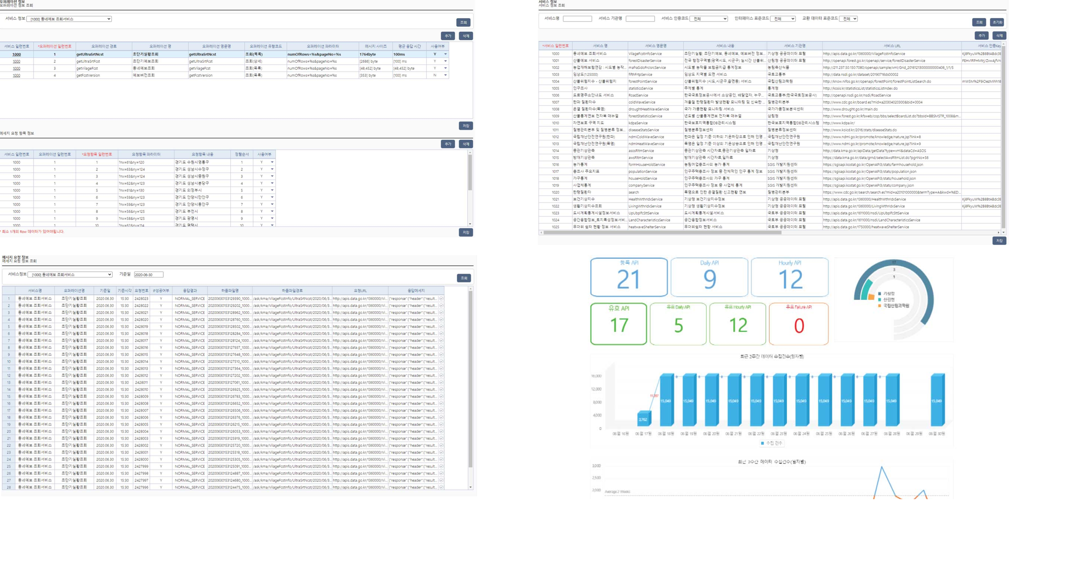
매머드데이터
제공모듈
공공 데이터 API
Mammoth Data 플랫폼은 공공데이터 API를 제공하며, 공공데이터 데이터의 수집, 저장, 처리과정의 통합 관리 기능을 통하여 쉽게 진행하고 활용할 수 있습니다.

Slide 26


매머드데이터
구축사례
ASK(AI Safe Korea) DSS 적용 사례
재난안전 빅데이터, 인공지능 등을 활용한 지능형 의사결정 지원 시스템 플랫폼 구축
Access Layer
(WEB)
Portal Web
의사결정지원(DSS) 시스템
API Web
Business Layer
(WAS)
기능소개
및 설명
재난
매뉴얼
산불 상황
서비스
폭염 한파
서비스
서비스
#3
서비스
#4
서비스
#5
서비스
#6
API GW
진단 API
예측 API
API
DW
Data Lake
Service Data/
Data Lake
Layer
수집/집계 데이터
S-Brain
정형 데이터 수집
정형, 비정형 데이터 수집
데이터 수집기
Structured Data
Semi-Structured Data
Unstructured Data
행정안전부
산림청
기상청
Crawling 데이터
Image
Communication
Layer
Data Mart
K-Weather
국토교통부
센서데이터
SNS 데이터
Document

Slide 27

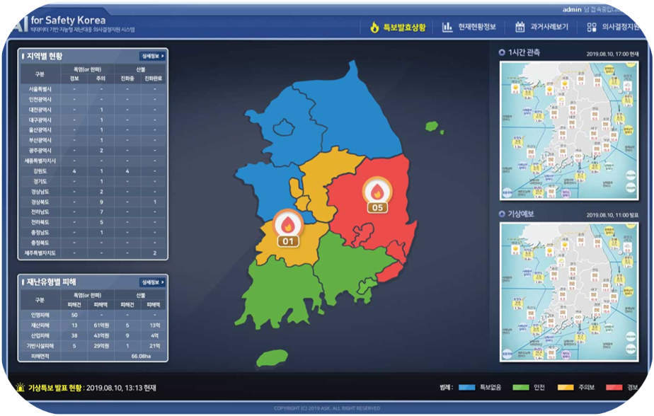

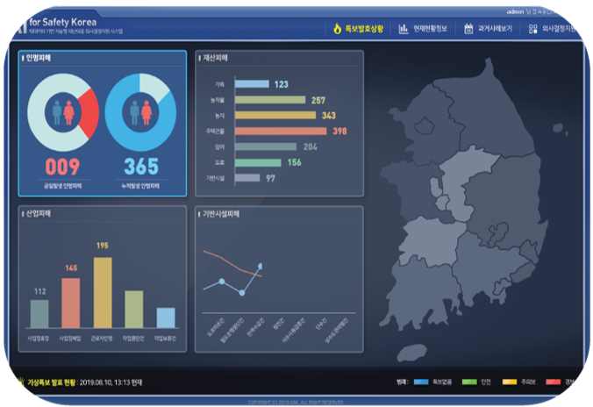
매머드데이터
구축사례
ASK(AI Safe Korea) DSS 적용 사례
재난안전 빅데이터, 인공지능 등을 활용한 지능형 의사결정 지원 시스템 플랫폼 구축
Collection Data
AI Platform
Communication
Structured Data
App UI
챗봇
Real Time
Monitorung
행정안전부
Select Dataset
Train
Predict
Management
NLP/NLU
기상청
산림청
App Engine
재난 예측
이미지 인식
자연어 처리
강화학습
이상탐지
INTENT
K-Weather
국토교총부
Machine Learning Algorithm
비정상
데이터 탐지
센서데이터
Regression
K-NN
K-Means
Sequence to Sequence
NER
RNN
CNN
Auto Encoder
Naïve Bayes
Semi-Structured
Data
MLP
Gradient Boosting
SVN
GAN
MRC
재난확산
예측
Crawling 데이터
BERT
Attention
Transformer
Ensemble
SNS 데이터
Collection
Storage
No SQL
Analysis
Visualization
위험요인
예측
재난대응
Data Lake
재난대응
Data Warehouse
Unstructured Data
Real-Time
Collection
학습결과
Image
Real-Time Data Processing
Batch
Collection
실시간 이벤트 처리
분/시간 단위 통계
[ML] Prediction
의사결정
지원
Document
Batch Data Processing
실시간 이벤트 처리
분/시간 단위 통계
[ML] Prediction
재난대응
의사지원 마트

Slide 28

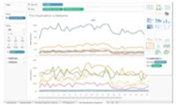

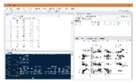


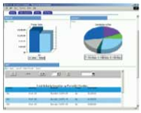
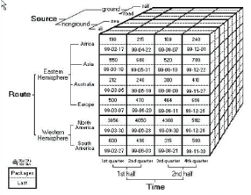
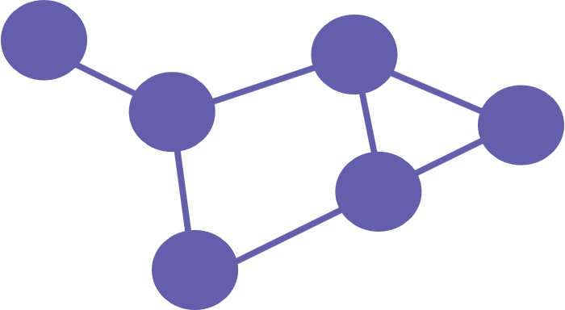
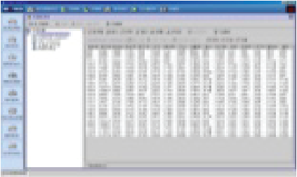

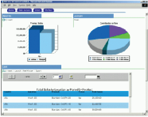
매머드데이터
구축사례
ASK(AI Safe Korea) DSS 최적화 적용 사례
재난안전 빅데이터, 인공지능 등을 활용한 지능형 의사결정 지원 시스템 플랫폼 구축
Data Collection
Mammoth Platform
Visualization
Structured Data
행정안전부
Data Processing
Real time Monitoring
기상청
Data
Analysis
산림청
AI&Predictive
Analytics
Data Visualization
K-Weather
Data Lake
국토교통부
Machine
Learning
R, Python, API
Data Mining
센서데이터
AI ML
Semi-Structured Data
OLAP analysis
Clawling 데이터
Real time
/ Batch
Data Warehousing
SNS 데이터
OLAP
Server
NoSQL
Graph
OLAP analysis
(Unstructured Report)
Unstructured Data
Image
Data Warehouse
Data Mart
Document
OLAP analysis
(Sstructured Report)
범례 :
분산 병렬처리 / In-Memory 사용

Slide 29




매머드데이터
구축사례
History
사업명
극한재난대응 기반기술 개발사업
사업명
장애인학대 통계정보시스템 구축사업
사업명
2020 인공지능 학습용 데이터 구축사업 1차
사업기간
2019.01 ~ 2022.03
사업기간
2020.08 ~ 2020.12
사업기간
2020.07 ~ 2020.12
사업내용
재난안전 빅데이터, 인공지능 등을 활용한 지능형 의사결정 지원 시스템
사업내용
장애인학대에 관련된 통계정보 생성 및 제공, 시각화 구현
사업내용
인공지능 학습용 데이터 구축 및 회의록
솔루션 제작
사업명
2020 인공지능 학습용 데이터 구축사업 2차
사업명
2021 인공지능 학습용 데이터 구축사업
사업명
블록체인 네트워크 알고리즘 실증장비(SW)
사업기간
2020.09 ~ 2021.03
사업기간
2021.07 ~ 2021.12
사업기간
2021.11 ~ 2022.01
사업내용
인공지능 학습용 한국어 방언 데이터 구축
(강원도 방언)
사업내용
인공지능 학습용 복지분야 콜센터 상담데이터 구축
사업내용
블록체인 네트워크 알고리즘 실증장비 구축
건물에너지 데이터 저장·분석·예측

Slide 30


매머드데이터
구축사례
History
사업명
2022 인공지능 학습용 데이터 구축사업 2차
사업명
한국 축구 데이터 플랫폼 구축
사업기간
2022.06 ~ 2022.12
사업기간
2022.06 ~ 2022.12
사업내용
뉴스대본 및 앵커 음성을 이용한 음성합성(TTS) 모델 개발
사업내용
한국 축구 데이터 분석 플랫폼 구축 및 데이터 포털 구축
매머드데이터 플랫폼 저작권 등록
제 C-2021-017416 호
매머드데이터 특허출원
10-2021-0079328
10-2021-0090344
매머드데이터 상표등록
MAMMOTHDATA

Slide 31









매머드데이터
구축사례
Partner

Slide 32

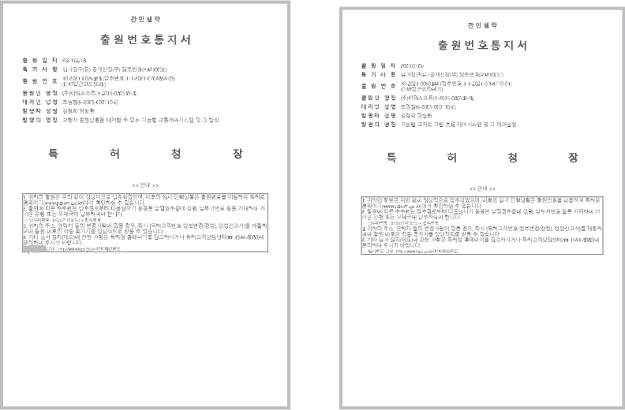
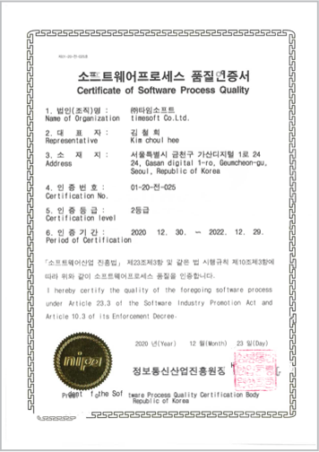
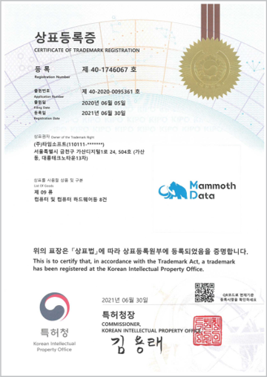
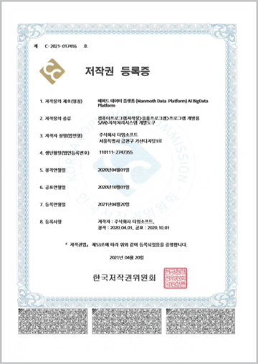
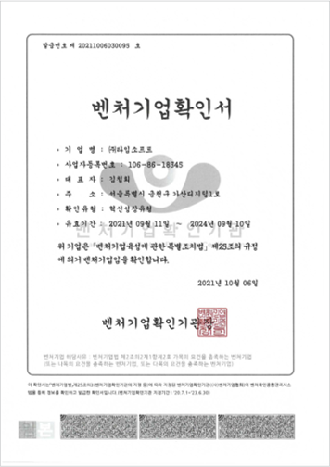
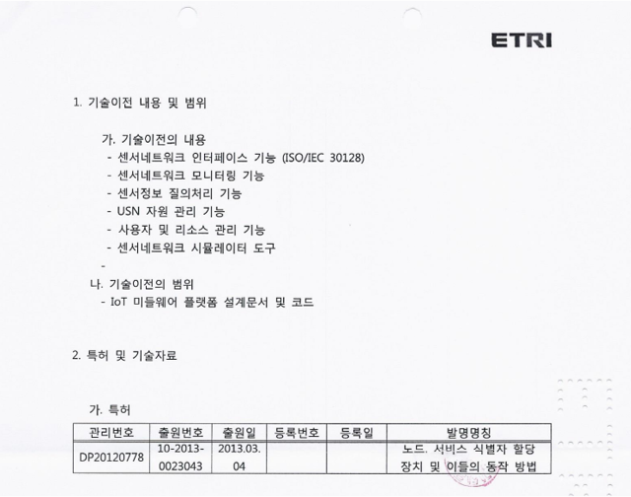
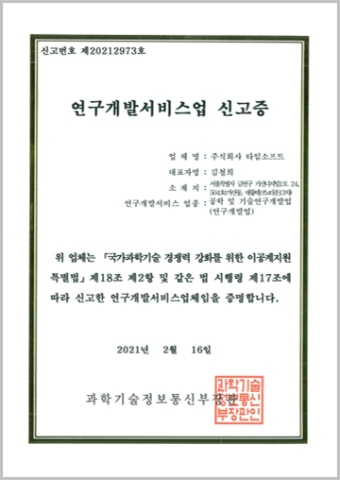
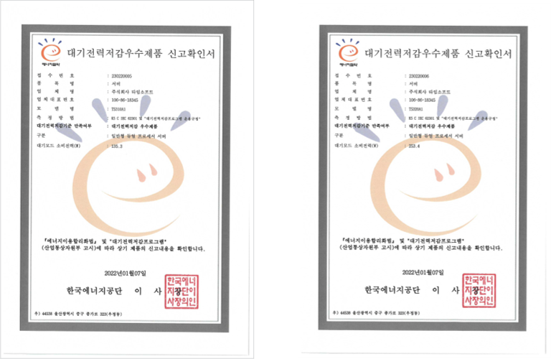
매머드데이터
인증
Certification
특허출원
품질인증(SP2)
상표등록
저작권등록
벤처기업인증서
ETRI 기술이전(IoT)
연구개발서비스
대기전력저감우수제품

Slide 33

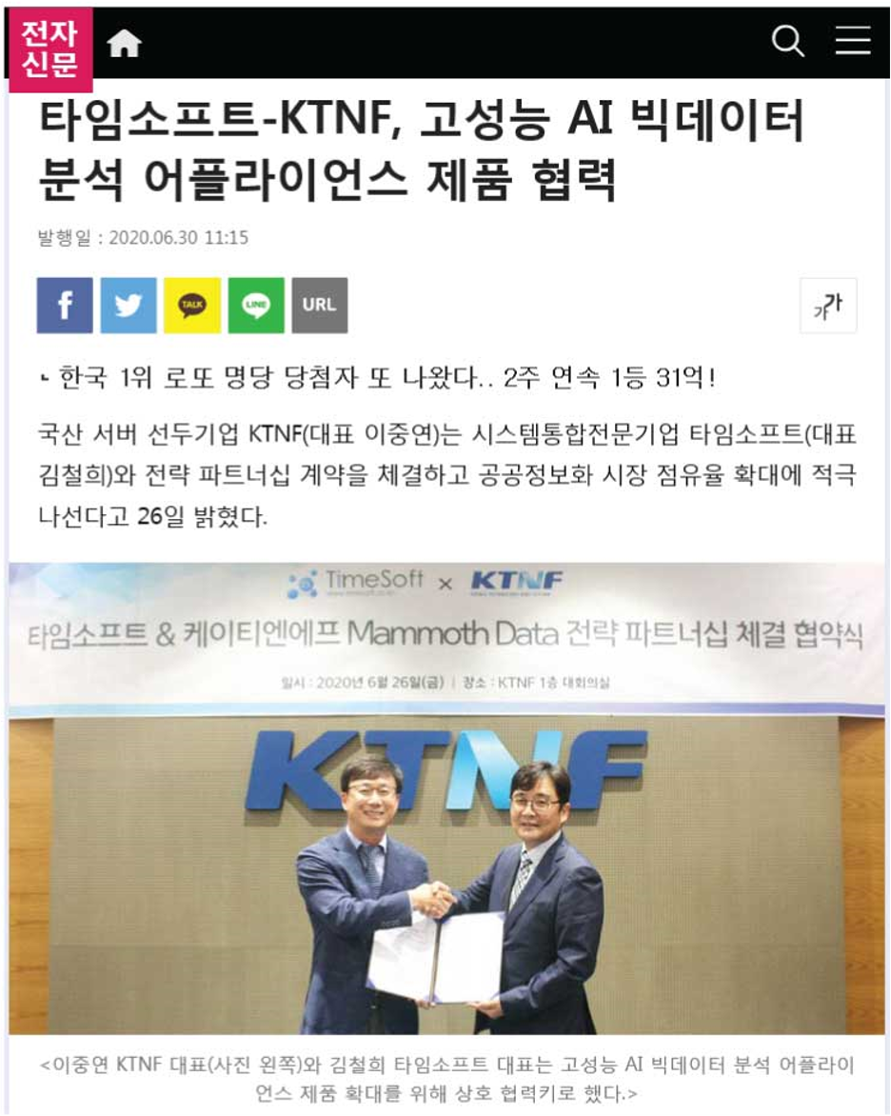
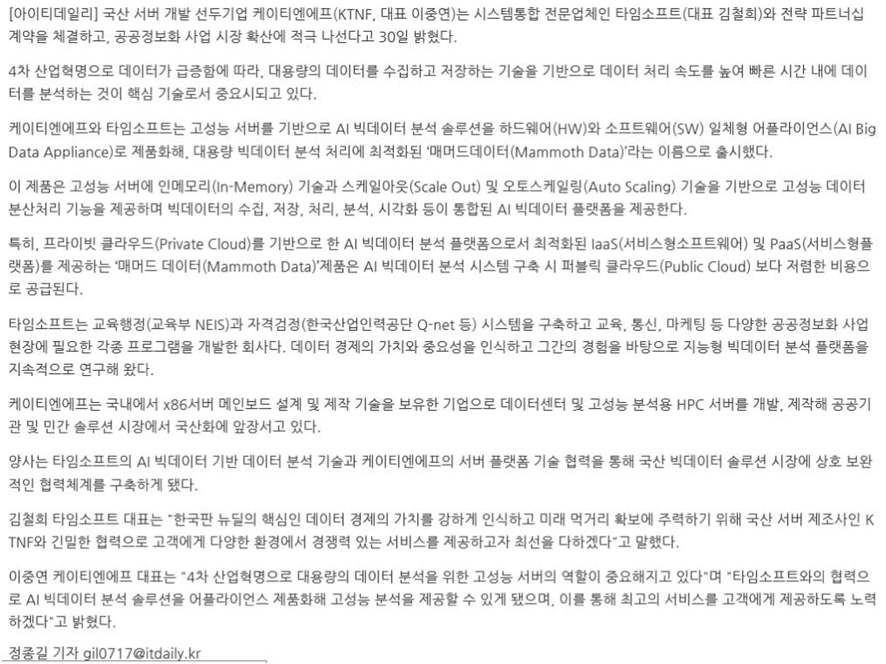
매머드데이터
Media
타임소프트 - KTNF 파트너쉽 체결
https://m.etnews.com/20200630000160 / http://m.itdaily.kr/news/articleView.html?idxno=101733

Slide 34

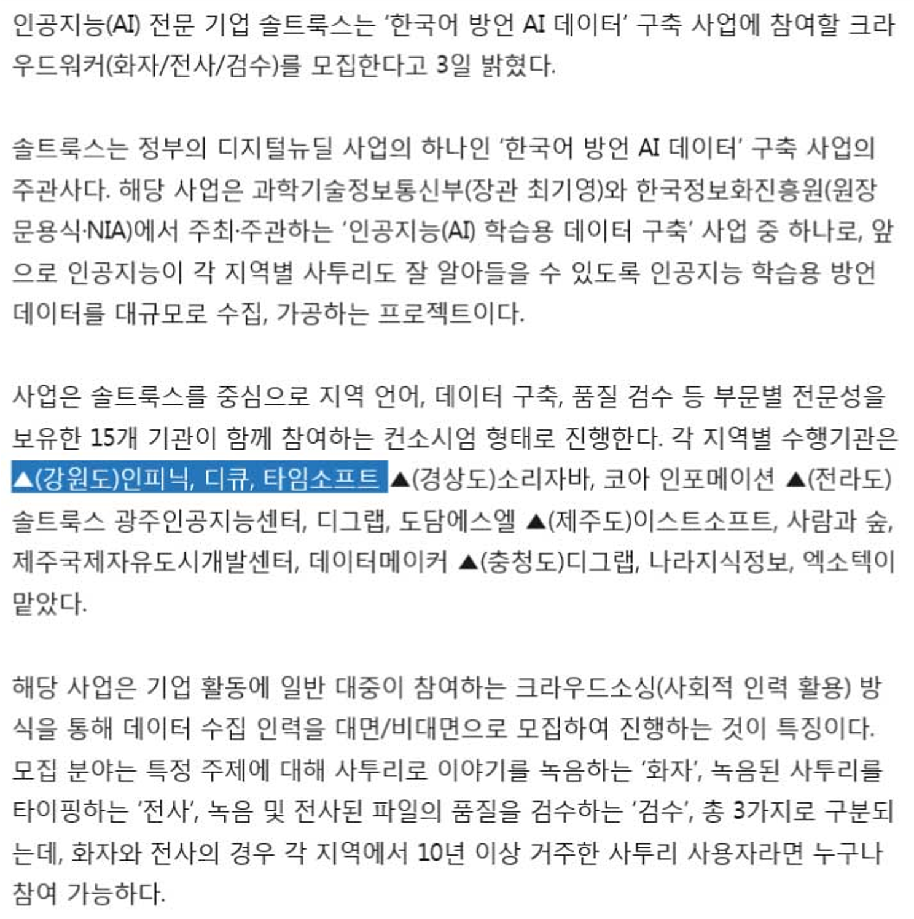
매머드데이터
Media
한국어 방언 AI 데이터 구축 사업
https://www.donga.com/news/article/all/20201104/103789236/2

Slide 35
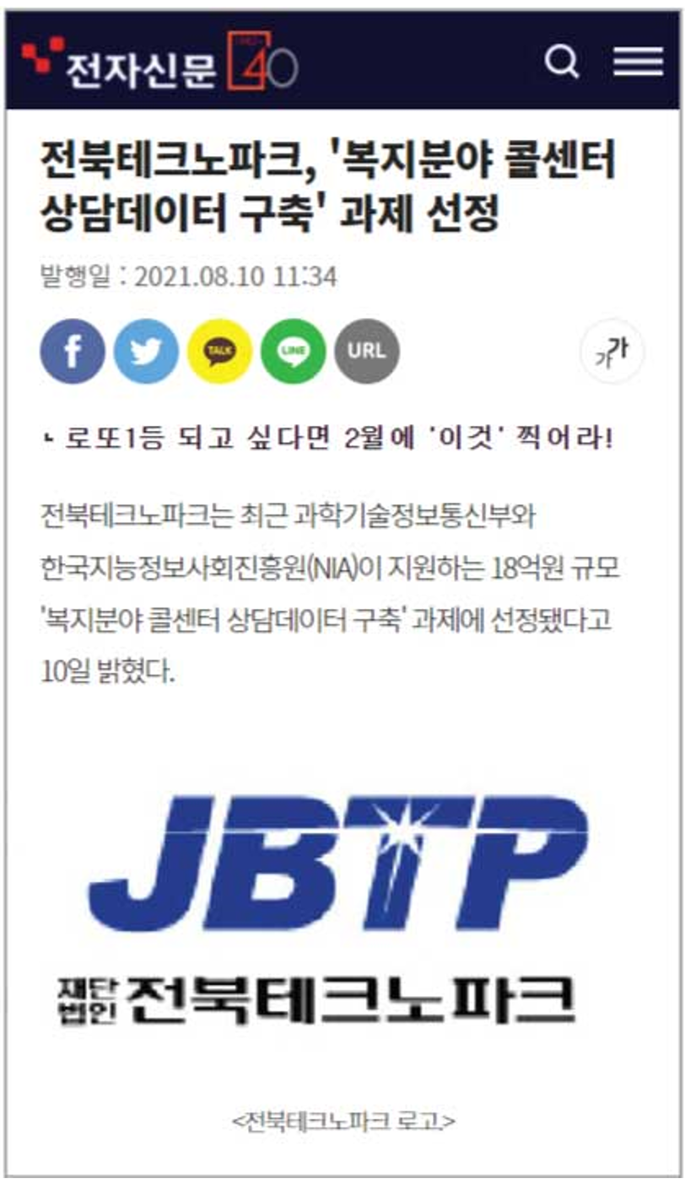
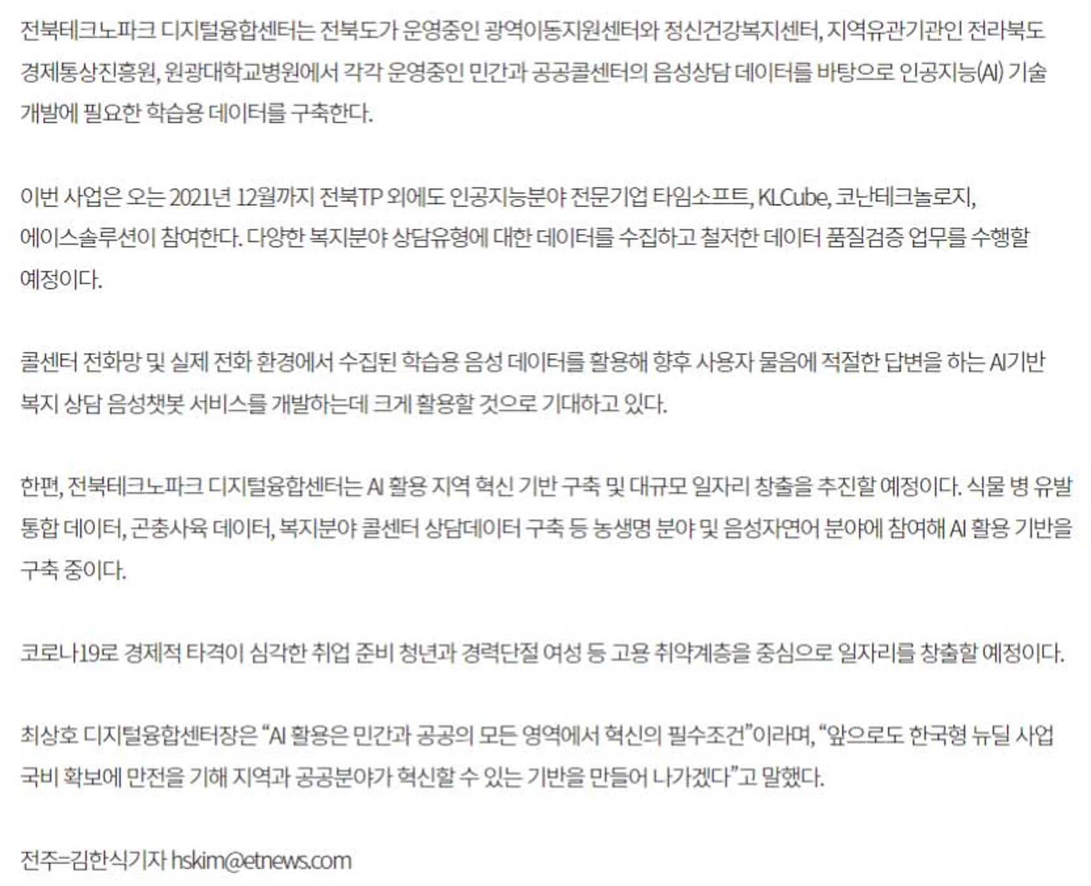
매머드데이터
Media
복지분야 콜센터 상담데이터 구축
https://www.etnews.com/20210810000074

Slide 36


